Slide 1
ЭМОЦИОНАЛЬНОЕ ВЫГОРАНИЕ ПЕДАГОГОВ
Подготовила преподаватель:
Савенкова Н.Н..

Slide 2



СЕМИНАР-ТРЕНИНГ
ТЕМА:
«Психологическое здоровье коллектива.
Эмоциональное выгорание педагога»

Slide 3

Бог может простить нам грехи наши, но нервная система никогда.
Уильям Джеймс

Slide 4

Бодрое и веселое расположение духа –
не только богатый источник
жизненного наслаждения,
но в, то, же время
и сильная охрана характера.
С.Смайлс.

Slide 5
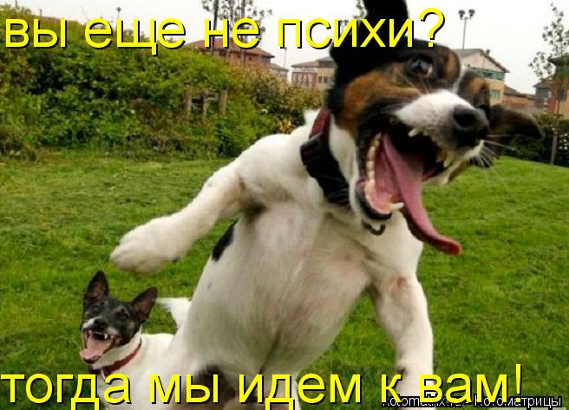
Задачи:
Познакомить с понятием "эмоциональное выгорание",
его характеристикой,
причинами возникновения;
Выявить у себя наличие или отсутствие этого синдрома;
Дать рекомендации по применению способов эмоциональной саморегуляции.

Slide 6

ЭМОЦИОНАЛЬНОЕ ВЫГОРАНИЕ - это синдром, развивающийся на фоне хронического стресса и ведущий к истощению эмоционально-энергетических и личностных ресурсов работающего человека.

Slide 7
Стадии развития профессиональной деформации педагогов
1.Стадия измененной эмоциональности:
начинается приглушением эмоций, сглаживанием остроты чувств и свежести переживаний; специалист неожиданно замечает: вроде бы все пока нормально, но … скучно и пусто на душе;
-исчезают положительные эмоции, появляется некоторая отстраненность в отношениях с членами семьи;
плохой сон, апатия.
-возникает состояние тревожности, неудовлетворенности; возвращаясь домой, всё чаще хочется сказать: «Не лезьте ко мне, оставьте в покое!»

Slide 8
2 стадия: многоплановых изменений:
Невозможность выполнять многофункциональные действия;
Изменение смысла деятельности на противоположный (вместо сотрудничества, взаимодействия с целью развития - поиск врага, борьба)
неприязнь начинает постепенно проявляться в присутствии коллег – вначале это с трудом сдерживаемая антипатия, а затем и вспышки раздражения.
Подобное поведение профессионала – это неосознаваемое им самим проявление чувства самосохранения при общении, превышающем безопасный для организма уровень.

Slide 9
3 стадия:
притупляются представления о ценностях жизни, эмоциональное отношение к миру «уплощается», человек становится равнодушным ко всему, даже к собственной жизни;
такой человек по привычке может ещё сохранять внешнюю респектабельность и некоторый апломб, но его глаза теряют блеск интереса к чему бы то ни было, и почти физически ощутимый холод безразличия поселяется в его душе.

Slide 10

Аспекты профессионального выгорания

Slide 11
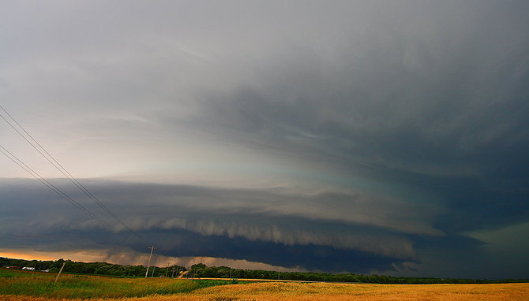
ПЕРВЫЙ – снижение самооценки.
Как следствие, люди чувствуют беспомощность и апатию. Со временем это может перейти в агрессию и отчаяние.

Slide 12
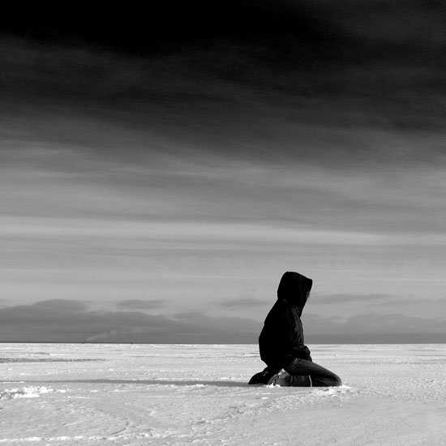
ВТОРОЙ – одиночество.
Люди, страдающие от эмоционального сгорания, не в состоянии установить нормальные отношения с окружающими.

Slide 13
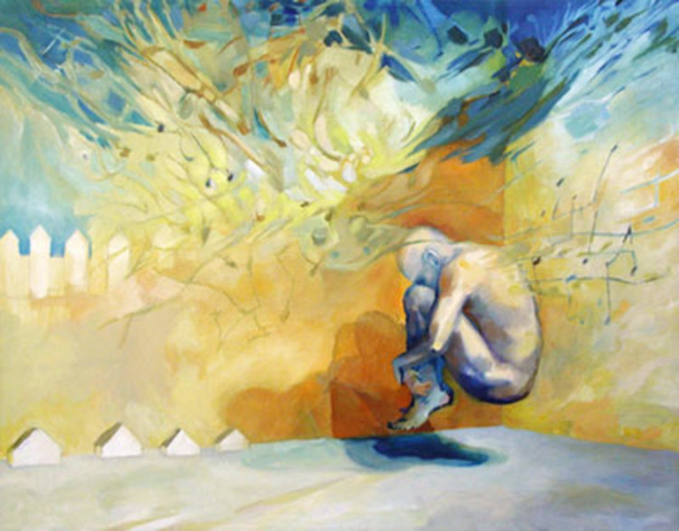
ТРЕТИЙ – эмоциональное истощение, соматизация.
Усталость, апатия и депрессия, сопровождающие эмоциональное сгорание, приводят к серьезным физическим недомоганиям – гастриту, мигрени, повышенному артериальному давлению, синдрому хронической усталости и т.д.

Slide 14
Психофизические симптомы
Чувство постоянной усталости не только по вечерам , но и по утрам , сразу после сна ( симптом хронической усталости );
ощущение эмоционального и физического истощения;
снижение восприимчивости и реактивности в связи с изменениями внешней среды (отсутствие реакции любопытства на фактор новизны или реакции страха на опасную ситуацию);
общая астенизация (слабость, снижение активности и энергии, ухудшение биохимии крови и гормональных показателей);
частые беспричинные головные боли; постоянные расстройства желудочно-кишечного тракта;
постоянное заторможенное, сонливое состояние и желание спать в течение всего дня; бессонница.
внешней и внутренней сенсорной чувствительности: ухудшение зрения, слуха, обоняния и осязания, потеря внутренних, телесных ощущений.

Slide 15
Социально-психологические симптомы
Безразличие, скука, пассивность и депрессия (пониженный эмоциональный тонус, чувство подавленности);
повышенная раздражительность на незначительные, мелкие события;
частые нервные срывы (вспышки немотивированного гнева или отказы от общения, уход в себя);
постоянное переживание негативных эмоций, для которых во внешней ситуации причин нет (чувство вины, обиды, стыда, подозрительность, скованность);
чувство неосознанного беспокойства и повышенной тревожности (ощущение, что «что-то не так, как надо»);
чувство гиперответственности и постоянное чувство страха, «что не получится» или « не справлюсь»;
общая негативная установка на жизненные и профессиональные перспективы (по типу «как ни старайся, все равно ничего не получится»).

Slide 16
Поведенческие симптомы
Ощущение, что работа становится все тяжелее и тяжелее, а выполнять её - всё труднее и труднее;
постоянно, без необходимости, берет работу домой, но дома её не делает;
чувство бесполезности, неверие в улучшения, снижение энтузиазма по отношению к работе, безразличие к результатам;
невыполнение важных, приоритетных задач и «застревание» на мелких деталях, не соответствующая служебным требованиям трата большей части рабочего времени на мало осознаваемое или не осознаваемое выполнение автоматических и элементарных действий;
дистанцированность от сотрудников, повышение неадекватной критичности;

Slide 17
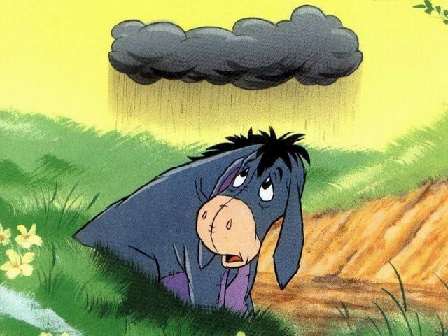
ПРОФИЛАКТИКА ЭМОЦИОНАЛЬНОГО ВЫГОРАНИЯ

Slide 18
Профилактические мероприятия
улучшение навыков борьбы со стрессом («проговаривание», обсуждение после критического события, физические упражнения, адекватный сон, регулярный отдых и др.);
обучение техникам релаксации (расслабления) – прогрессивная мышечная релаксация, аутогенная тренировка, самовнушение, медитация;
умение говорить «нет»;
хобби (спорт, культура, природа);
попытка поддержания стабильных партнерских, социальных отношений;
фрустрационная профилактика (уменьшение ложных ожиданий). Если ожидания реалистичны, ситуация более предсказуема и лучше управляема.

Slide 19
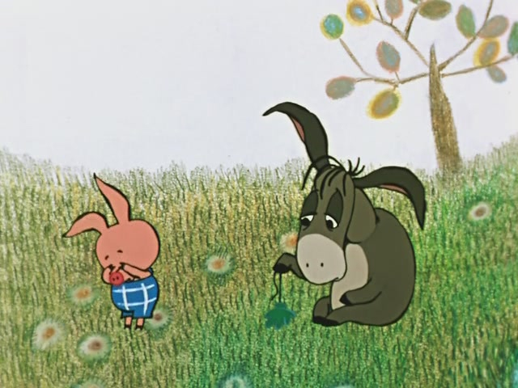
Отрицательные эмоции копить в себе нельзя!

Slide 20

Есть ситуации,
когда былые недостатки
превращаются в преимущество
.

Slide 21


ПРИЕМЫ АНТИСРЕССОВОЙ ЗАЩИТЫ

Slide 22

ОТВЛЕКАЙТЕСЬ:
•Много пользы может принести пятиминутная прогулка на природе.
•Постарайтесь переключить свои мысли на другой предмет.
•Оглянитесь вокруг и внимательно осмотритесь.
•Обращайте внимание на мельчайшие детали.

Slide 23

Медленно, не торопясь, мысленно "переберите" все предметы один за другим в определенной последовательности

Slide 24

2. Снижайте значимость событий:
•Следует помнить, что истинной причиной стресса являются не люди, не разочарования, не ошибки, а то как вы к этому относитесь.

Slide 25

Используйте принцип позитивности во всем с установками, типа:
кто волнуется раньше, чем положено, тот волнуется больше, чем положено.

Slide 26

ДЕЙСТВУЙТЕ:
Любая деятельность, особенно физический труд – в стрессовой ситуации выполняет роль громоотвода.

Slide 27

Разрядиться можно самым простым способом:
Стресс является очень сильным источником энергии.
.

Slide 28
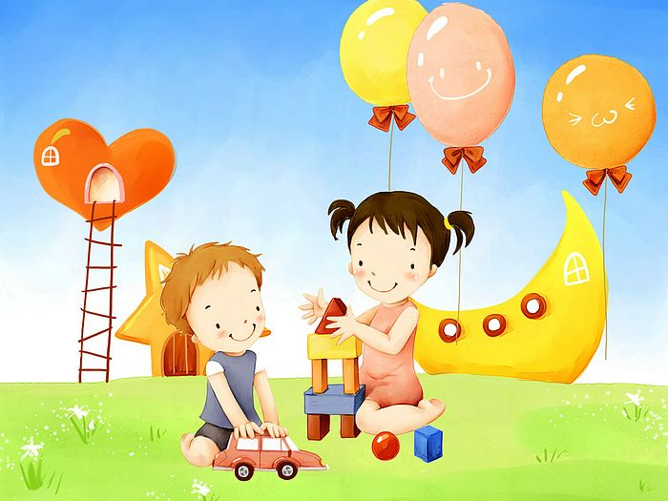
•наведите порядок дома или на рабочем месте;
•устройте прогулку или быструю ходьбу;
•пробегитесь;
•побейте мяч или подушку и т. п

Slide 29
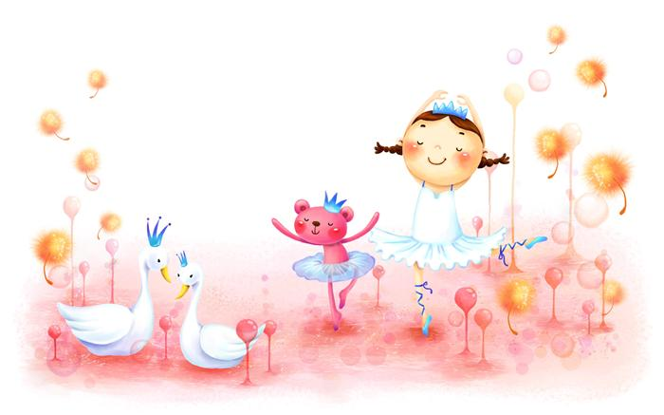
ТВОРИТЕ:
Любая творческая работа может исцелять от переживаний:
•рисуйте;
•танцуйте;
•пойте;
•лепите;
•шейте;
•конструируйте и т. п.

Slide 30

Учитесь показывать эмоции,
выплескивать их без вреда для окружающих.
ВЫРАЖАЙТЕ ЭМОЦИИ
Загонять эмоции внутрь, пытаться их скрывать, очень вредно!

Slide 31

Умение рассказать о своих проблемах поможет налаживать контакты с окружающими, понимать самого себя.

Slide 32
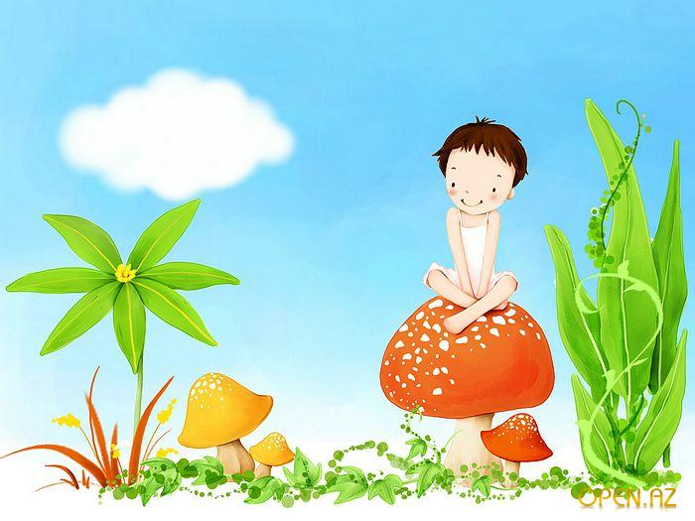
Постарайтесь найти три позитивных последствия или выигрыша, которые можно извлечь из данной неприятности.

Slide 33

Эмоциональная разрядка необходима для сохранения здоровья (физического и психического)

Slide 34

БУДЬТЕ ЗДОРОВЫ И СЧАСТЛИВЫ!!!

